Slide 1
מדינות מפותחות ומדינות לא מפותחות
בקווים כללים

Slide 2
מצגת זו תעסוק ב-2 נושאים:
א. מיון מדינות העולם ל-4 סוגים לפי רמת פיתוח:
1. מדינות מפותחות
2. מדינות מתפתחות
3. מדינות בתת פיתוח
4. הקושי להגדיר את נסיכויות הנפט במפרץ הפרסי
ב. הגדרה כללית של מפותחת ומדינה לא מפותחת
תרגול עמוד 15-14

Slide 3
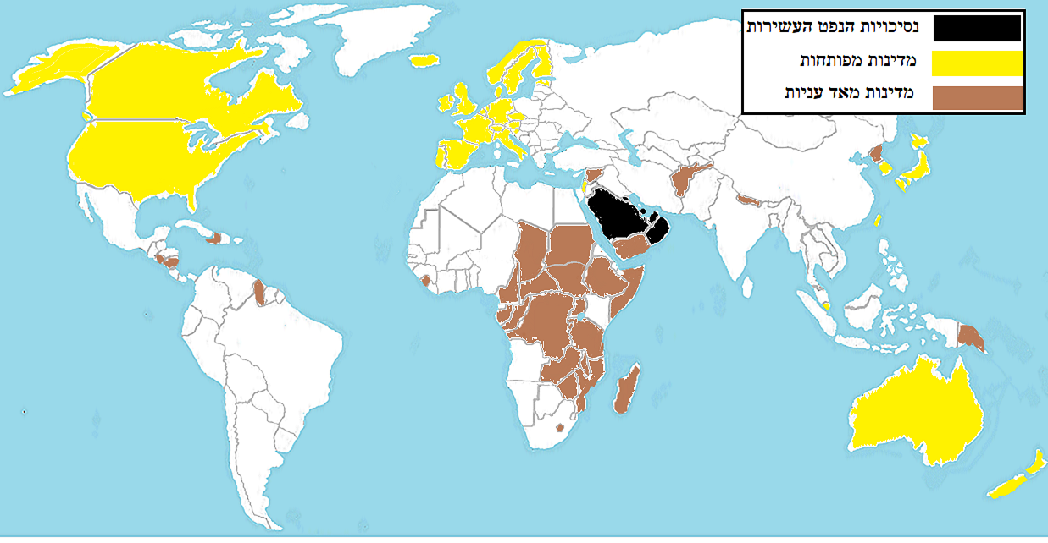
מדינות מפותחות: מדינות עשירות בעלות רמת חיים גבוהה.
מדינות מתפתחות: מדינות שיש בהן התקדמות, אך הן עדיין ברמת פיתוח נמוכה, לפחות יחסית למדינות מפותחות.
מדינות בתת-פיתוח: מדינות שיש בהן התקדמות מסוימת אך הן עדיין המדינות העניות יותר.
הערה: מדינות לא מפותחות (בין אם הן מתפתחות ובין אם הן בתת-פיתוח) מכונות לעיתים "העולם השלישי"

Slide 4
מאפייני מדינה מפותחת
תמ"ג לנפש גבוה: תמ"ג לנפש פירושו חלוקת התמ"ג (תוצר מקומי גולמי, סך ההכנסות בשנה) בכמות התושבים.
השכלה גבוהה. לכן הייצוא לחו"ל מבוסס על טכנולוגיה ומידע
תחבורה איכותית
רוב האנשים עובדי שירותים. יש עלייה ב-% עובדי היי-טק (מחשבים וטכנולוגיה גבוהה). כמעט ואין חקלאים (וכל החקלאות מודרנית) ויש ירידה ב-% העובדים בתעשייה קלה וכבדה.
תוחלת חיים גבוהה בשל רפואה מתקדמת (תמותה נמוכה), ילודה נמוכה (זוג צעיר לא מוליד הרבה תינוקות), מאזן הגירה חיובי (יותר אנשים מהגרים למדינה מאשר עוזבים אותה).
הרוב גר בעיר מודרנית ולא בכפר + יש פירוור (עזיבה של חלק מהאנשים את העיר לטובת פרבר ששוכן ליד לעיר).
רמת מינוע גבוהה: להרבה אנשים יש מכונית פרטית. כנ"ל יש צריכת אנרגיה גבוהה: צורכים חשמל רב כי יש להם הרבה מכשירים חשמלים.
טביעת רגל אקולוגית גבוהה: בשל רמת חיים גבוהה, יש זיהום רב של מים, קרקע ואוויר. הזיהום רב למרות שדווקא במדינות אלה יש מודעות לאקולוגיה.
בד"כ אלה מדינות דמוקרטיות (עם בחירות חופשיות והגנה על זכויות אדם), שמבוססות על כלכלה ליברלית-קפיטליסטית (כלכלה חופשית. השלטון לא מתערב יותר מדי בכלכלה) והן חלק מהגלובליזציה (מעבר החופשי של אנשים, סחורות ומידע בין מדינות שונות).

Slide 5
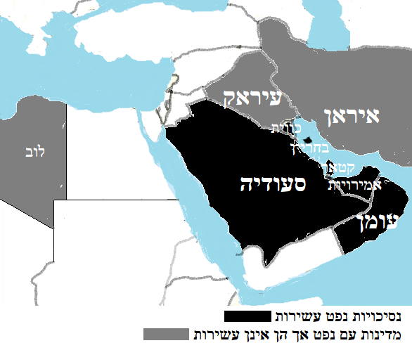
קשה להגדיר את רמת הפיתוח בנסיכויות הנפט
נסיכויות הנפט במפרץ הפרסי הן ערב-הסעודית, איחוד אמירויות ערביות, קטאר, בחריין וכווית.
מצד אחד, רמת החיים בהן מאד גבוהה, בעיקר בתחומים של תשתיות מודרניות (כמו תחבורה) ותמ"ג לנפש מאד גבוה.
מצד שני, העושר לא נובע מהשכלה אלא רק מהנפט שנמצא באדמתן. בעתיד הנפט יגמר כי הוא מתכלה.
לכן קשה לומר האם נסיכויות הנפט הן מדינות מפותחות.
באופן כללי, ניתן לומר שלא

Slide 6
במדינות לא מפותחות העוני קיצוני
steve-knutson-lQ2BzDNmnHE-unsplash

Slide 7
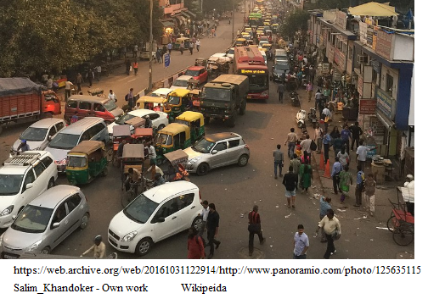
תחבורה במדינה לא מפותחת
הודו

Slide 8
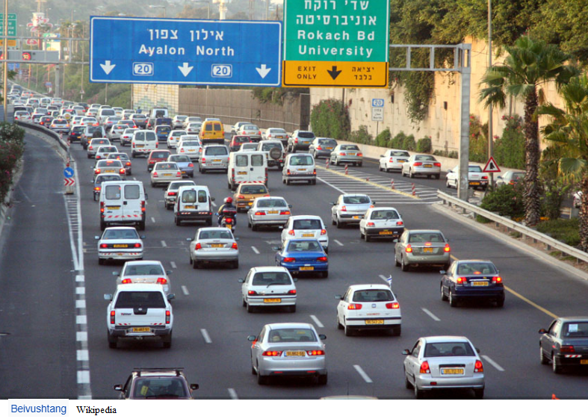
כביש ראשי במדינה מפותחת

Slide 9
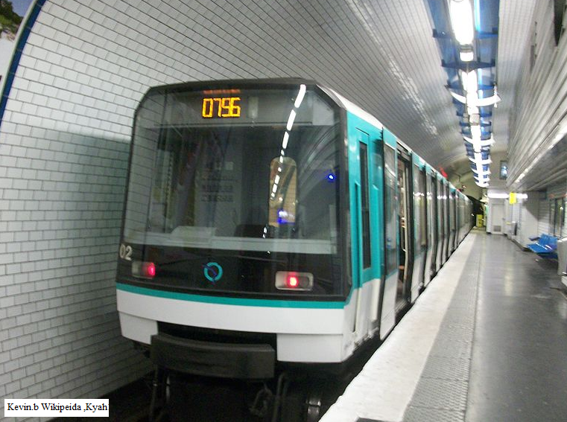
במדינות מפותחות יש רשת של רכבות תחתיות
בישראל עוד עובדים על זה.
הרכבת תחתית תהיה מוכנה כשיבוא המשיח

Slide 10
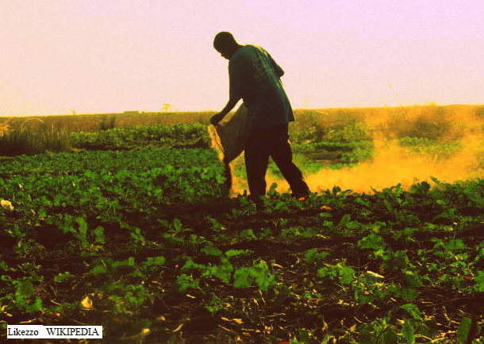
במדינה לא מפותחת יש עדיין הרבה חקלאים. החקלאות מבוססת על עבודת כפיים

Slide 11
במדינה מפותחת רוב האנשים עובדים במגזר השירותים. יש עלייה ביי-טק. אין כמעט חקלאים

Slide 12
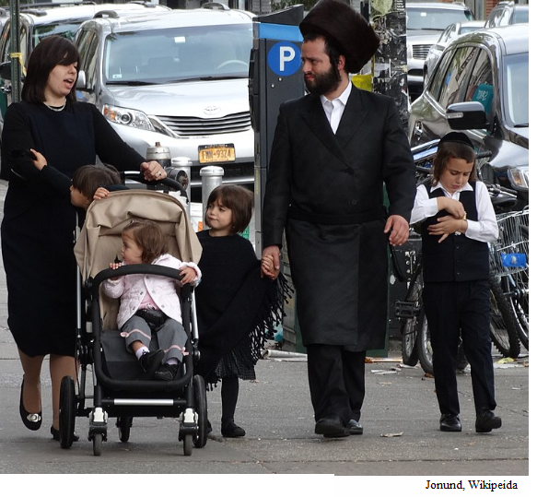
חברה לא מפותחת – כמו באפריקה - מאופיינות בילודה גבוהה, מה שגורם לעניים להיות יותר עניים. אצלנו בישראל זה המצב אצל החרדים

Slide 13
סיכום
מדינות מפותחות מכונות גם מדינות ה"מערב".
מדובר על: ארה"ב וקנדה בצפון אמריקה, מדינות מערב אירופה כגון גרמניה וצרפת, אוסטרליה וניו-זילנד וגם 5 מדינות באסיה שהן ישראל, יפן, טאיוואן, סינגפור ודרום-קוריאה.
אלה מדינות עשירות, בד"כ דמוקרטיות, משכילות, רמת היי-טק גבוהה, ילודה נמוכה, מעט חקלאים, תשתיות מפותחות וכו'
רוב מדינות העולם לא מפותחות אלא מדינות מתפתחות או מדינות בתת-פיתוח.
לעיתים מדינות לא מפותחות מכונות גם מדינות "העולם השלישי".
העוני הכי גדול קיים בעיקר במדינות באפריקה
את נסיכויות הנפט במפרץ הפרסי – כגון קטאר וכווית – קשה להגדיר כי מצד אחד הן לא משכילות
ומצד שני הן עשירות בזכות הנפט

Slide 14
תרגול
ציין איזה היגד נכון ואיזה היגד שגוי
1. במדינה בתת-פיתוח הרבה עוסקים בחקלאות
2. תמ"ג זה מדד שבודק את רמת ההשכלה במדינה
3. מדינות מפותחות מכונות לעיתים מדינות העולם השלישי. מדינות מפותחות מכונות לרוב מדינות ה"מערב".
4. מדינות המערב הן מדינות לא מפותחות
5. ישראל היא מדינה לא מפותחת
6. אחד מהתנאים לפיתוח מדינה הוא השכלה איכותית
7. מדינות מפותחות מייצאות בעיקר חומרי גלם ומחצבים
8. במדינה מפותחת הילודה גבוהה
9. במדינה לא מפותחת קיים קיטוב יותר גדול ופערים בין עשירים לעניים
10. במדינה לא מפותחת טביעת הרגל האקולוגית נמוכה
11. ביבשת אפריקה יש מדינות מפותחות

Slide 15
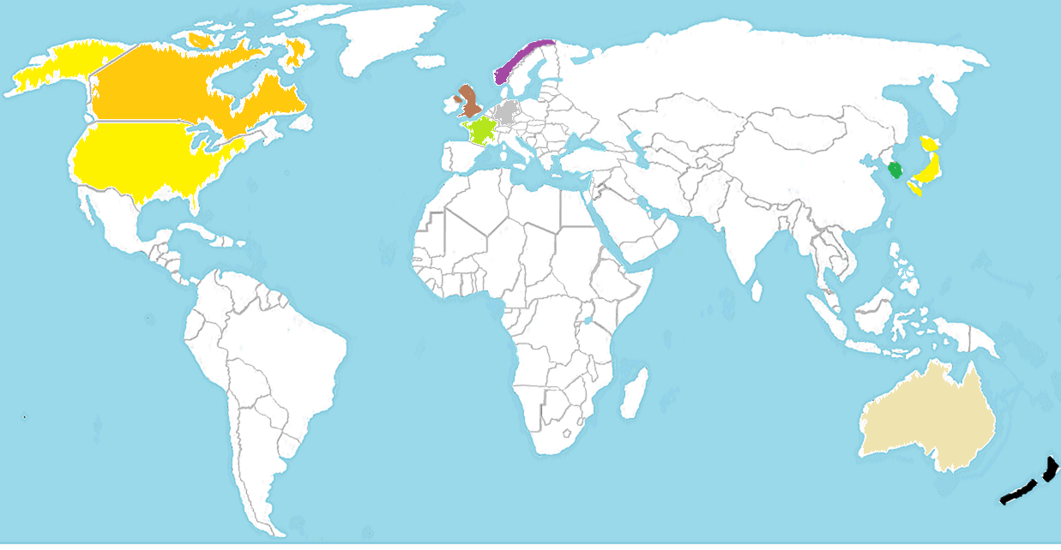
לפניך מספר מדינות מפותחות בצבעים שונים: העבירי קו בין שם המדינה לבין מיקומה במפה:
יפן דרום-קוריאה אוסטרליה ניו-זילנד בריטניה גרמניה צרפת נורבגיה ארה"ב קנדה

